Slide 1
PROTOCOLE COMMOTION CEREBRALE + PROTECTIONS

Slide 2

LE PROTOCOLE COMMOTION CEREBRALE (LE CARTON BLANC)
Applicable sur l’ensemble des niveaux de jeu : Jeunes et Adultes
Hors pour le milieu professionnel avec la présence d’un médecin
Lors d’une situation ou une personne inscrite sur la feuille de match subit un contact, un choc à la tête ( Exemple : choc entre la tête et le sol, le poteau, le ballon, un autre joueur, etc… ), la procédure du protocole de suspicion de commotion cérébrale est à mettre en place :
Par le juge arbitre ou juge arbitre jeune
Ou par l’aide du juge accompagnateur avec un juge arbitre jeune mineur

Slide 3
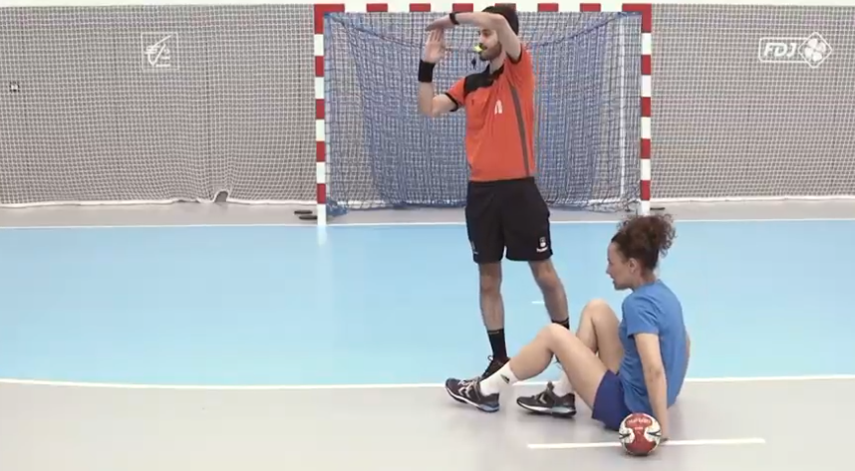
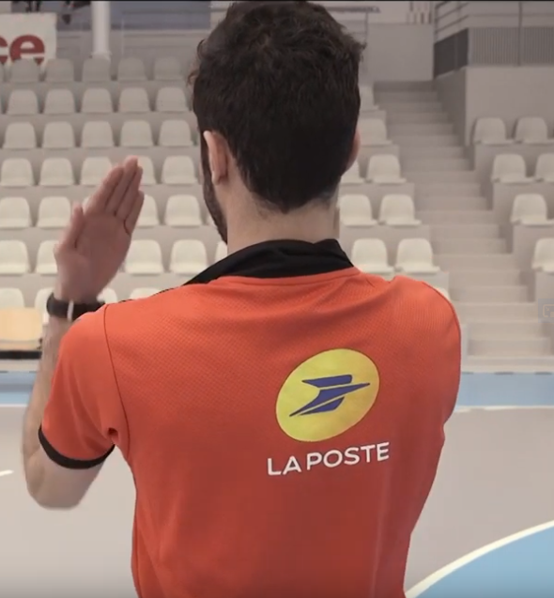
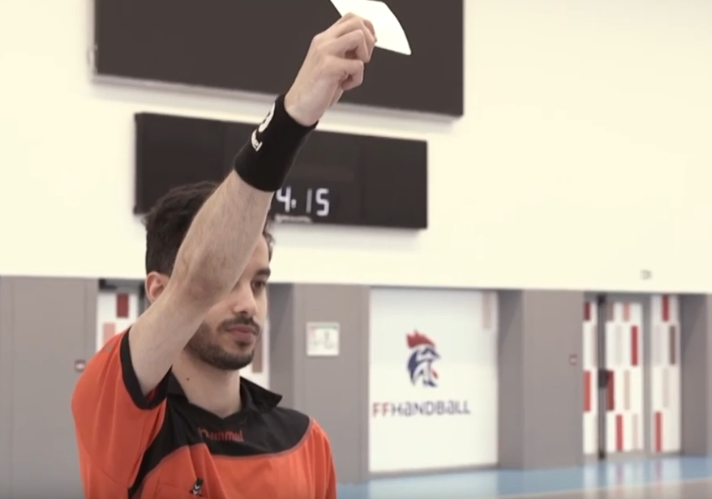
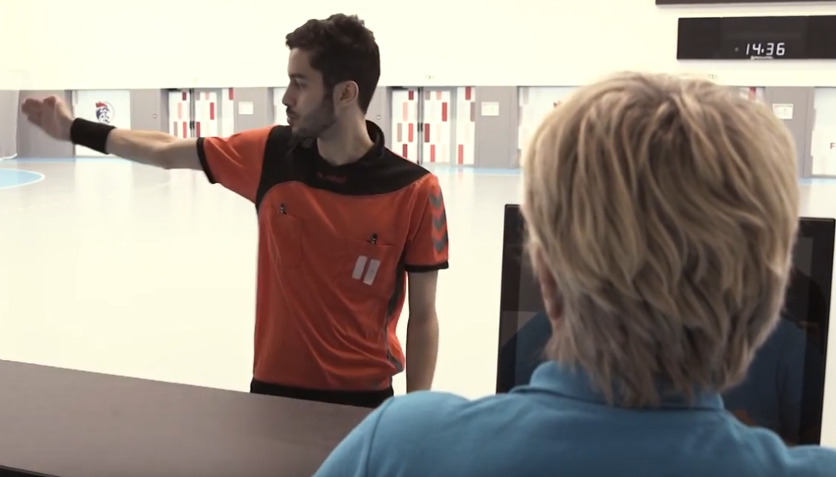
PROTOCOLE COMMOTION CEREBRALE
  Arrêter le temps et se placer auprès du joueur concerné.
  Faire entrer sur l’aire de jeu les personnes éligibles et autorisées.
  Sortir le carton blanc et le pointer en direction de la table de marque en indiquant le numéro du joueur.
  Se déplacer à la table de marque et s’assurer que les OTM ont bien coché la case prévue à cet effet sur la FDME.
5. L’officiel responsable d’équipe décidera s’il autorise ou pas son joueur à rejouer.
Dans le cas ou le joueur rejoue, il le peut sans prévenir la table.
6. Au moment de la signature en fin de match, demander à l’officiel A si le joueur a repris ou non le jeu et le consigner sur la FDME.

Slide 4
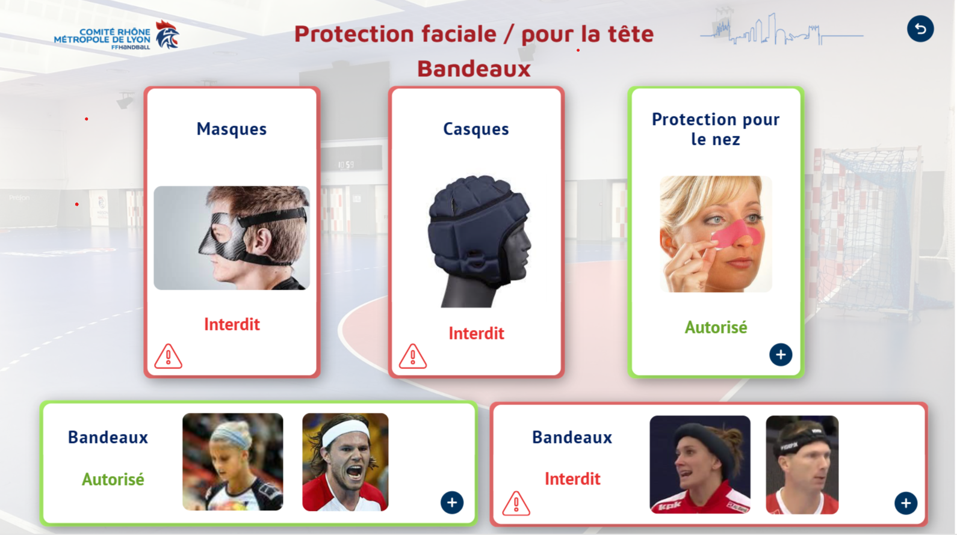
LES PROTECTIONS

Slide 5
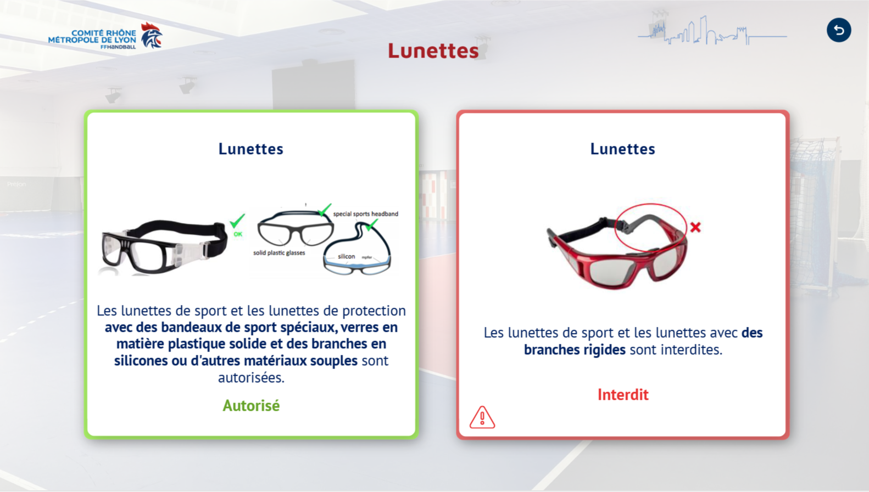
LES PROTECTIONS

Slide 6
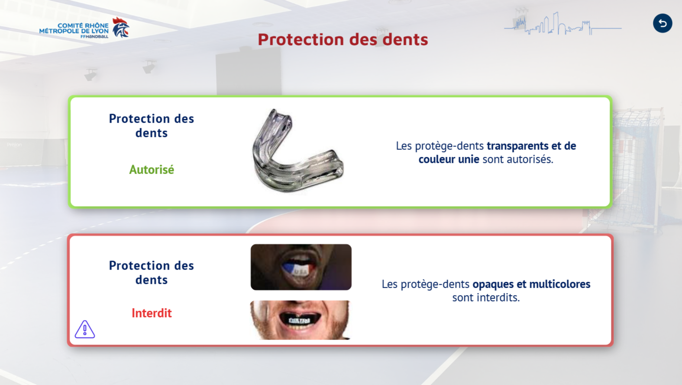
LES PROTECTIONS

